Slide 1
TRAAM Tracer une droite d’étalonnage pour exploiter des résultats
KELAI Sabah
Académie de Versailles
Fichier de suivi

Slide 2
Tracer une courbe
Activité 1

Slide 3
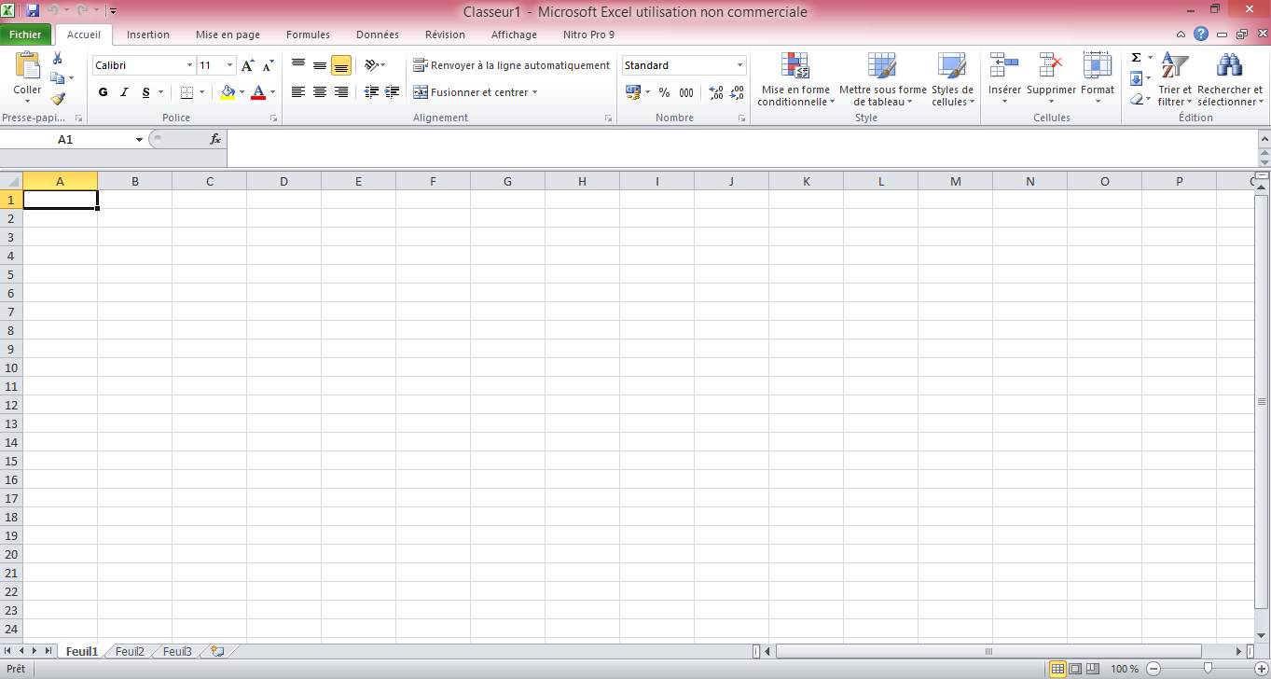
1.

Slide 4
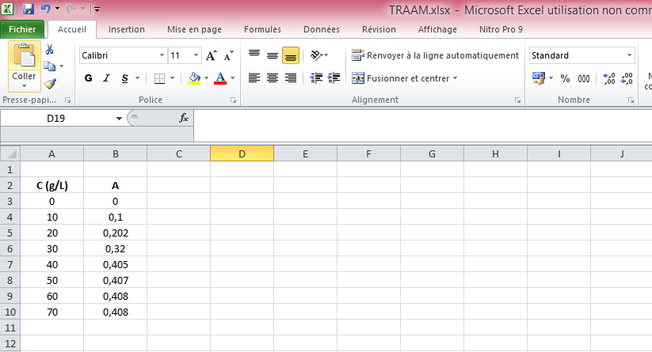
2.

Slide 5
3.

Slide 6
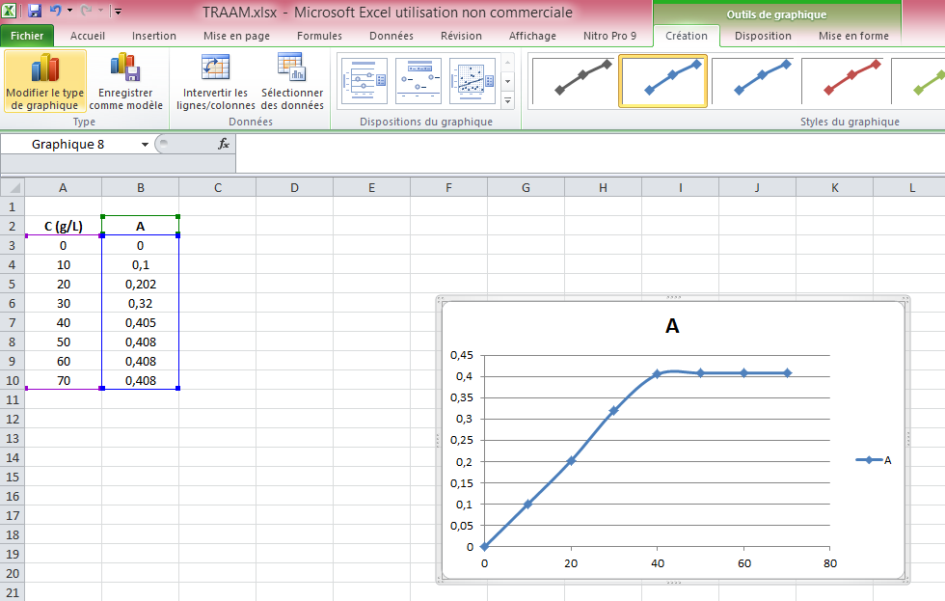
3.

Slide 7
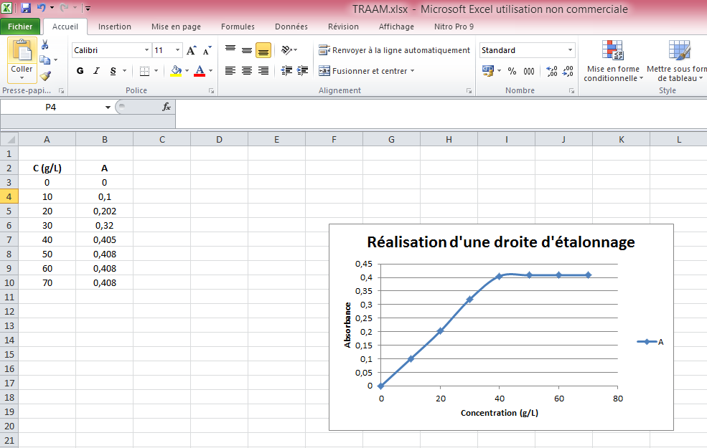
4. 5.

Slide 8
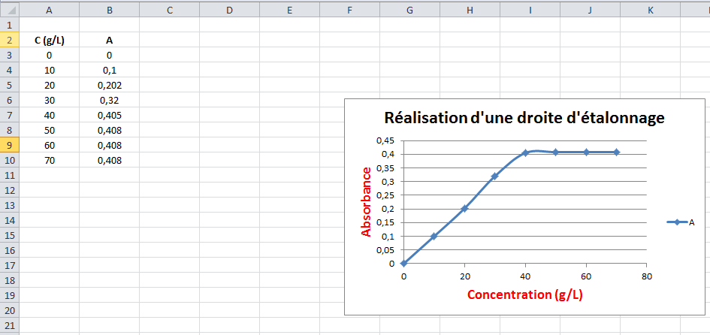
6.

Slide 9
Tracer une droite de regression
Activité 2

Slide 10
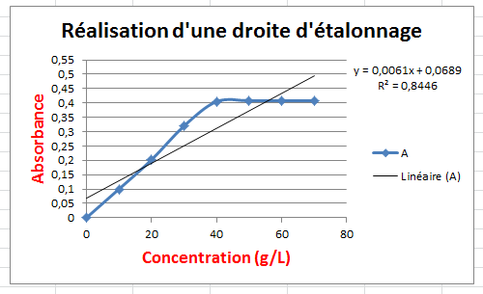
7.5

Slide 11
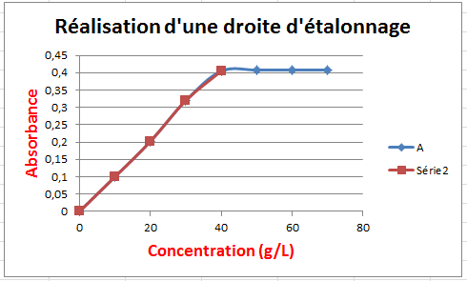
8.4

Slide 12
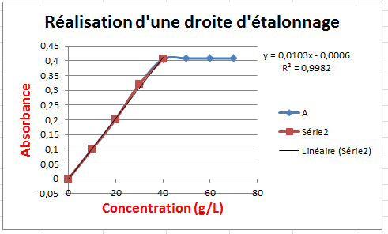
8.5

Slide 13
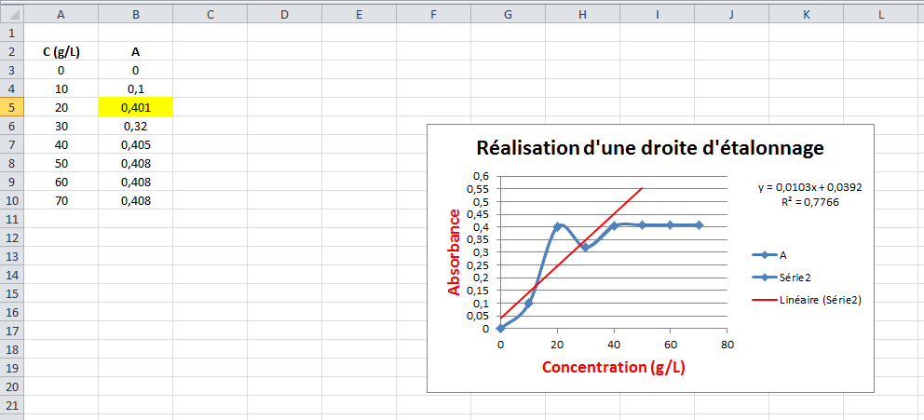
8.7

Slide 14
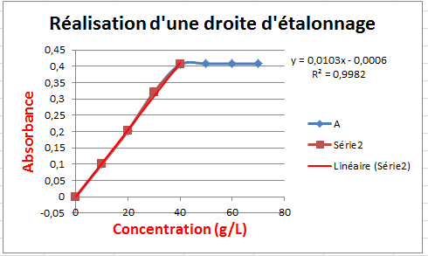
8.10

Slide 15
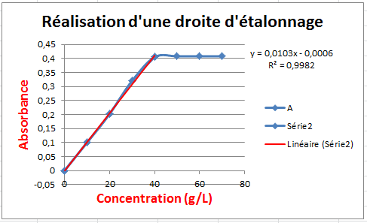
8.11

Slide 16
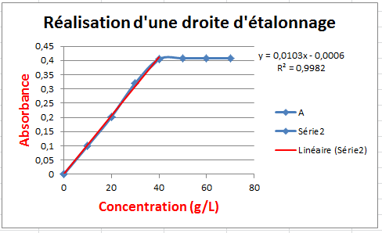
8.12

Slide 17
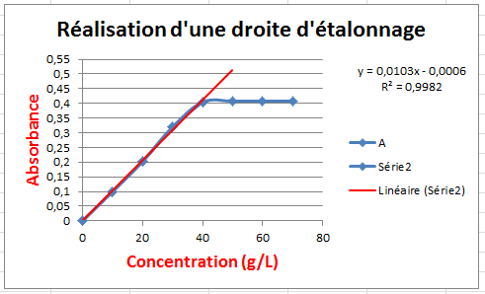
8.13

Slide 18
Calculer une pente
Activité 3

Slide 19
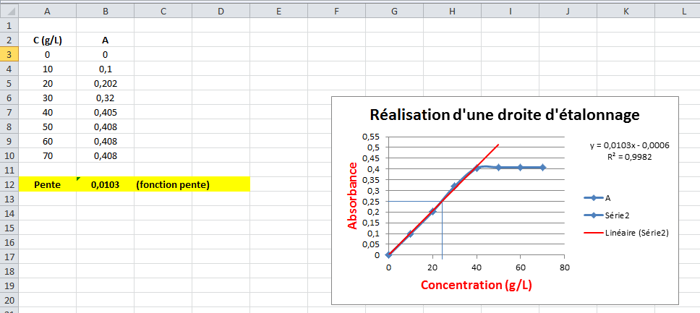
12.

Slide 20
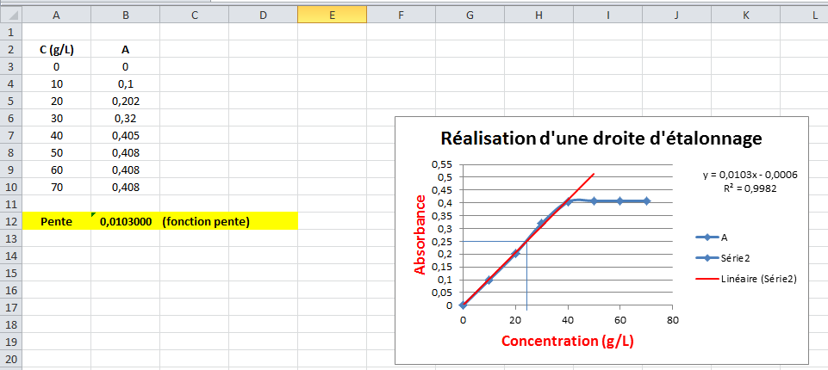
14.

Slide 21
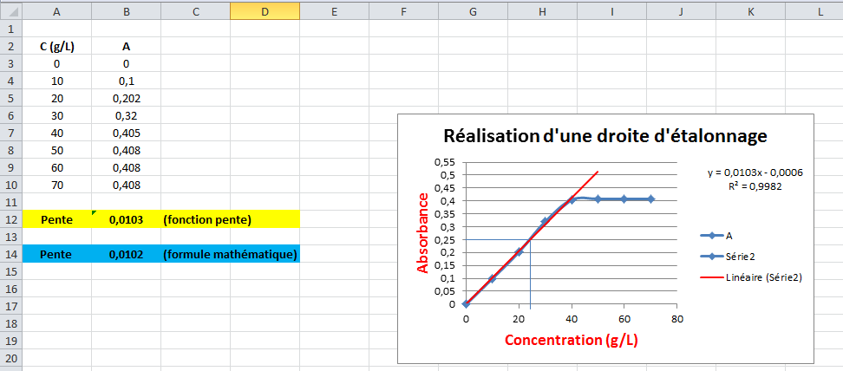
15.

Slide 22
Determiner la concentration d’un essai
Activité 4

Slide 23
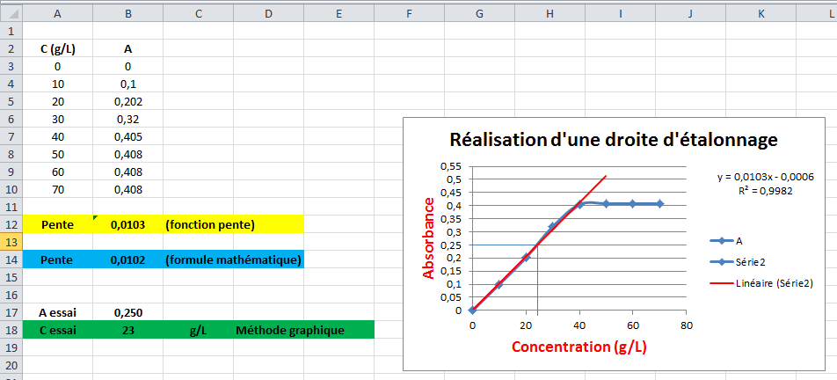
18.

Slide 24
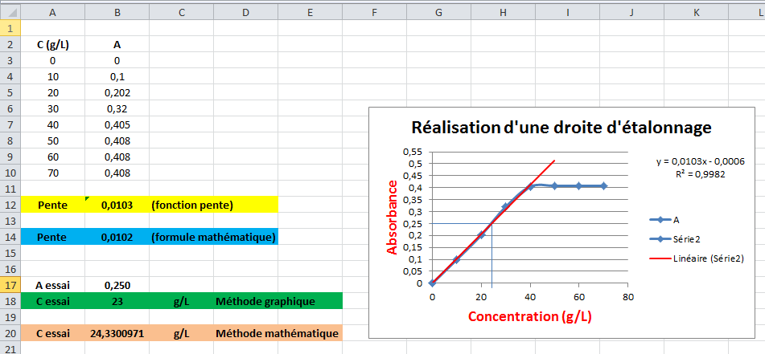
19.

Slide 25
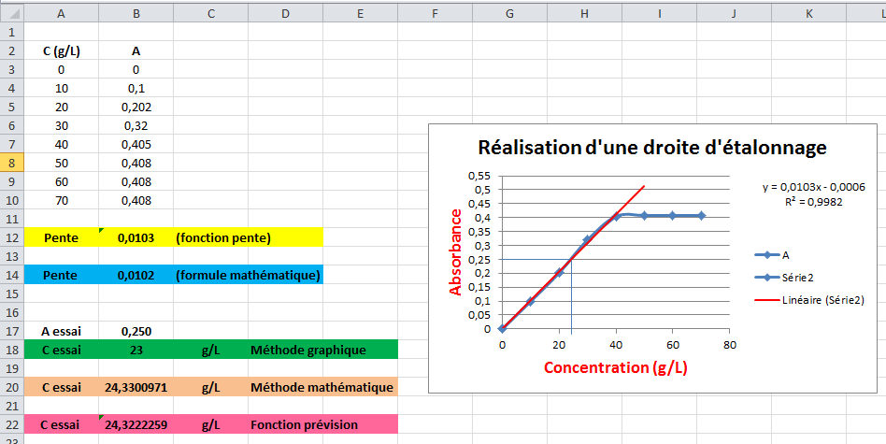
20.

